Slide 1

Твоя инициатива!
Проект команды AratStudio
по кейсу Минцифра АЛТАЙ: «Интернет-сообщество»

Slide 2
Проблемы взаимодействия граждан с государством:
01
Низкая вовлеченность граждан
в выработку совместных с государством взаимовыгодных решений и их малая осведомленность о возможности влиять на такие решения
02
Недоверие граждан государству
вызванное расхождением видения целей, средств, методов и результатов конечных решений по тем или иным вопросам
03
Отсутствие единой площадки
волеизлияния граждан, а также громоздкие процедуры регистрации и взаимодействия с существующими площадками
04
Скудная информированность
граждан о том, что государство настолько же заинтересованно услышать мнение народа, насколько он сам — быть услышанным

Slide 3
РЕШЕНИЕ
у нас есть. Представляем его:

Slide 4
Это ПЛАТФОРМА
взаимодействия ГОСУДАРСТВА
и ГРАЖДАН
Собирающая общественное мнение
о важности той или иной проблемы: социальной, коммунальной, экологической или любой другой.
Определяющая лидеров народа,
ставящих острые вопросы, и обоснованно объясняющих соотечественникам как их нужно решить, контролирующих, чтобы верное решение было найдено
Выскажись, это важно
Предложи, ты знаешь что делать
Прокладывающая мост к государству,
показывая, куда нужно вложить силы, где есть нерешенные задачи, и каким образом граждане хотят решения этих задач
Проследи, ты управленец
Платформа функциональна, проста и полезна, потому что обеспечивает:

Slide 5
Удобство для граждан
Быстрый и удобный доступ
Возможность авторизации из существующих социальных сетей и портала Госуслги.
Прозрачность
Любая инициатива проходит путь от предложения к решению только при поддержке простых граждан
Фокус интересов
Инициативы делятся по тематикам и точкам их приложения территориально
Товарищество
Не уверен в себе? Отдай свой голос тому, кто уверен, и кому доверяешь: его мнение станет весомее.
Лидерство
Собравшие достаточное количество голосов активисты способны продвинуть свою инициативу в поле зрение власти

Slide 6
И перспективы для активистов
К тебе прислушиваются власти, ты член общественного совета!
4 — Инициатива реализована
У тебя получилось! Ты сделал большое полезное дело
2 — Продвинь инициативу
Ты активен и компетентен, люди пойдут за тобой
5 — Люди доверяют тебе
Ты не бросаешь слов на ветер и отвечаешь за свои поступки
1 — Создай инициативу
Ты не один, тебя обязательно услышат
3 — Твоя инициатива в топе
Все почти получилось, ты на пороге цели

Slide 7
Эффективность для управленцев
На платформе можно продуктивно управлять принятием решений
Все благодаря системе обратной связи,
Которая позволяет отследить тенденции формирования потребностей у граждан, лежащих в сфере компетенций тех или иных госорганов, вовремя формировать статистическую отчетность и принимать во внимание текущие потребности населения. Например.
Выдвигать на голосование собственные инициативы: и определять насколько они востребованы.
Отслеживать поступающие от граждан инициативы: самые актуальные и популярные не пройдут мимо.
Вести учет инициатив и обращений граждан: удобные графики позволят узнать, по каким сферам деятельности есть “просадки”.

Slide 8
И заметность мнения людей
Популярное мнение заслуживает интереса!
Топ-10 гражданских инициатив
Мы отдаем свои голоса лидеру общественного мнения, поддержавшего или предложившего инициативу. Если нас много, эта инициатива должна быть услышана, а лидер приглашен к диалогу.
важны для понимания текущих проблем общества. Из множества предлагаемых проблем и их решений быстро услышаны будут не все. Но 10 наиболее актуальных, набравших наибольшее число голосов, обязаны быть восприняты. Платформа покажет их.
10
10
Важнейших инициатив
Лидеров общественного мнения
Топ-10 лидеров общественного мнения
нужно знать для привлечения их к непосредственной работе с гражданами. О них уже слышали, им доверяют свои голоса, на них надеются и ждут лучшего. Они — мостик между государством и гражданами. Платформа покажет их тоже.

Slide 9
Работа прототипа
ВИДЕОДЕМОНСТРАЦИЯ РАБОТЫ ПРОТОТИПА

Slide 10
ПРОДВИЖЕНИЕ ПРОЕКТА
МЕНЯЕШЬСЯ ТЫ,
МЕНЯЕТСЯ И ЖИЗНЬ ВОКРУГ
ГЛАВНЫЙ ПОСЫЛ:
«МЕНЯЙ САМ»
Продвижение в социальных сетях
Прояви инициативу и добейся результата. Платформа должна показываться как точка, где мнение граждан слышат, а самым активным дают приятные бонусы.
Реклама на радио и ТВ
Платформа и Интернет это не страшное место, где американцы едят людей, это простой и понятный инструмент, чтобы сделать жизнь лучше.
Соучаствуй и расти профессионально
Делая доброе дело, ты можешь научиться новому, обновить круг общения, встретить единомышленников, и даже найти новую работу.

Slide 11
ПЕРСПЕКТИВЫ
ПРОЕКТА
И МАСШТАБИРУЕМОСТЬ
РАЗРАБОТКА МОБИЛЬНЫХ ВЕРСИЙ ПЛАТФОРМЫ
2 OS
ИНТЕГРАЦИЯ С ПОПУЛЯРНЫМИ СОЦИАЛЬНЫМИ СЕТЯМИ
3 СЕТИ
ВЫХОД НА ФЕДЕРАЛЬНЫЙ УРОВЕНЬ
85 СУБЪЕКТОВ

Slide 12
План реализации платформы
Полная реализация: 5-6 месяцев при стоимости от 500 т.р.
Платформа работает
Внедрение модулей аналитики
4
Предполагаемый экономический эффект:
3
Для граждан — сокращение временных и человеческих затрат (нет необходимости проводить организационные собрания и лично добиваться необходимых согласований
Для органов власти: — уменьшение организационных и операционных затрат (нет необходимости тратить время на организацию общественных слушаний, сбор мнений, построение отчетности)
Внедрение инструмента для продвижения ЛОМ
2
Первичный запуск с возможностью логина из соц. сетей
1
Понятнее
Проще
Дешевле

Slide 13

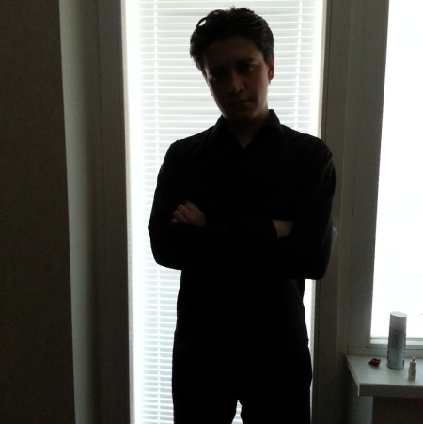
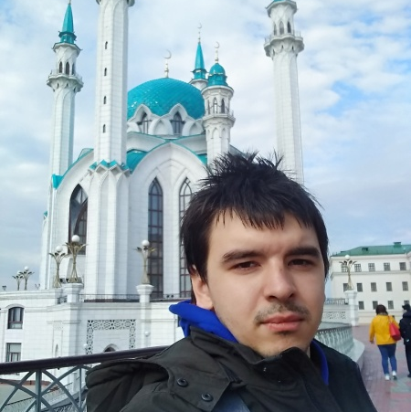
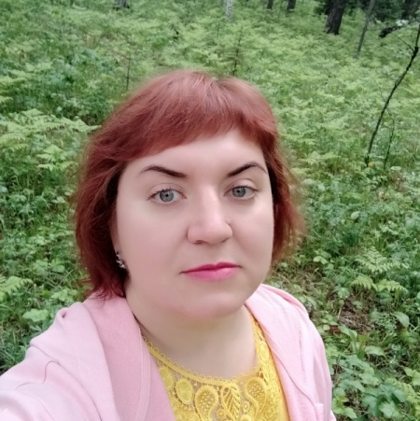
Команда AratStudio
Александр Тихомиров
Татьяна Боярская
Мижит-Доржу Арат
Мальцев Семен
Full-stack разработчик
Графический дизайнер
Разработчик, аналитик
Менеджер
mizhitd@gmail.com
https://vk.com/aratmany
13112006r@gmail.com
https://vk.com/regard
mr.alex-nesterov@yandex.ru
https://vk.com/nesterov.alex
aphina77@mail.ru
https://vk.com/id10324394

